Slide 1
Sistema de inventarios
Módulos

Slide 2
Descripción:
Es un sistema web para la gestión de inventario físico.
Permite la captura, monitoreo del progreso en tiempo real y estadísticas de conteo.
Cuenta con aplicación móvil Android. Ideal para el rápido escaneo y captura de la información
A continuación se muestran capturas de los módulos por las que está compuesto:

Slide 3
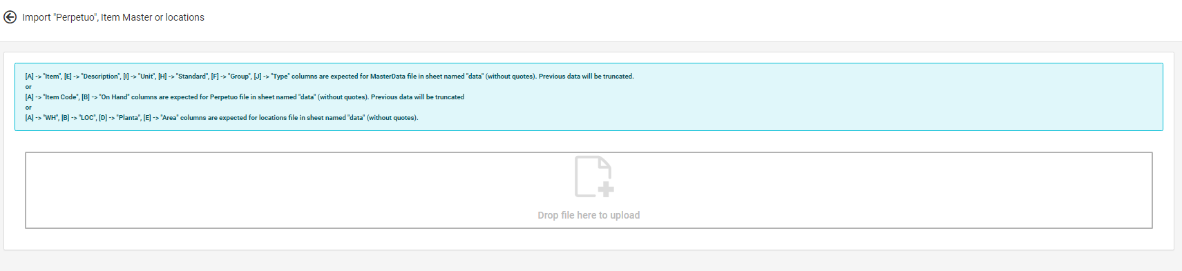
Import files
Permite importar archivos de Excel con el catálogo de ítems, cantidades de inventario virtual
En la siguiente página se explica la definición de cada columna:

Slide 4
Archivo MasterData
Es el catálogo de productos
Columna | Descripción
Item | Clave del producto. Texto
Description | Nombre o descripción del producto. Texto
Unit | Unidad en que se cuenta el producto por ejemplo: KG, Metros, Litros, Piezas. Texto
Standard | El costo del producto. Numérico
Group | Clave de agrupación o categoría del producto. Texto, opcional
Type | Otro dato de categoría del producto, Texto, opcional
Archivo Locations
Catálogo de ubicaciones
Columna | Descripción
WH | Warehouse. Almacén. Texto
LOC | Localización. Texto
Planta | Planta. Texto
Area | Area. Texto
Archivo Perpetuo
Es la información del inventario que se tiene en sistema
Columna | Descripción
Item Code | Clave del producto. Texto, las claves deben coincidir con las del archivo MasterData
On Hand | Cantidad del producto en el inventario en sistema. Numérico
Se considera de esta manera la estructura de las ubicaciones:
Planta | Es la unidad mayor de almacenamiento. Lo pudieran usar para definir diferentes almacenes físicos
Area | Cada planta se divide en áreas
WH | Cada Area se divide en WH's. Podrían considerarse como estantes o racks. Los WH deben ser únicos, no repetirse entre areas/plantas
LOC | Cada WH se divide en LOC's, podría considerarse como los espacios que se tienen en los racks. Los LOC deben ser únicos, no repetirse entre areas/plantas/WH

Slide 5
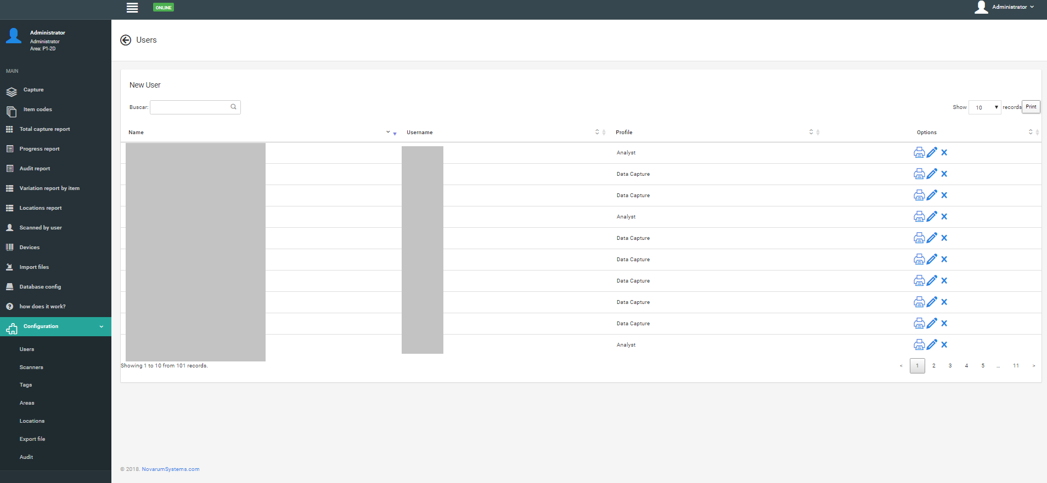
Módulo de usuarios

Slide 6
Módulo de usuarios
3 tipos de usuarios, con accesos y permisos específicos: Capturista, Analista y administrador.

Slide 7
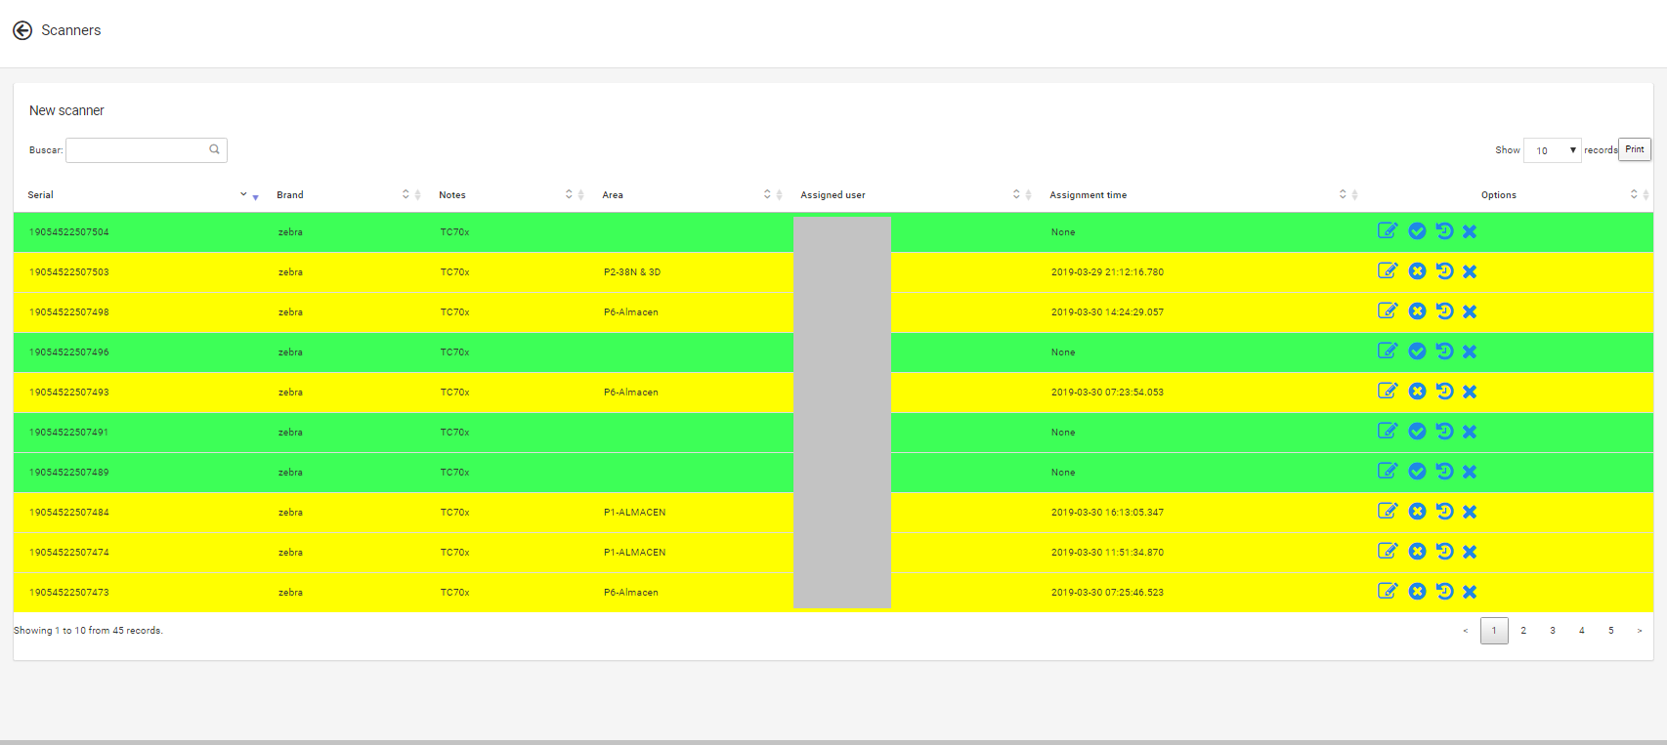
Módulo de scanners

Slide 8
Módulo de scanners
Permite la captura y asignación de dispositivos a usuarios

Slide 9
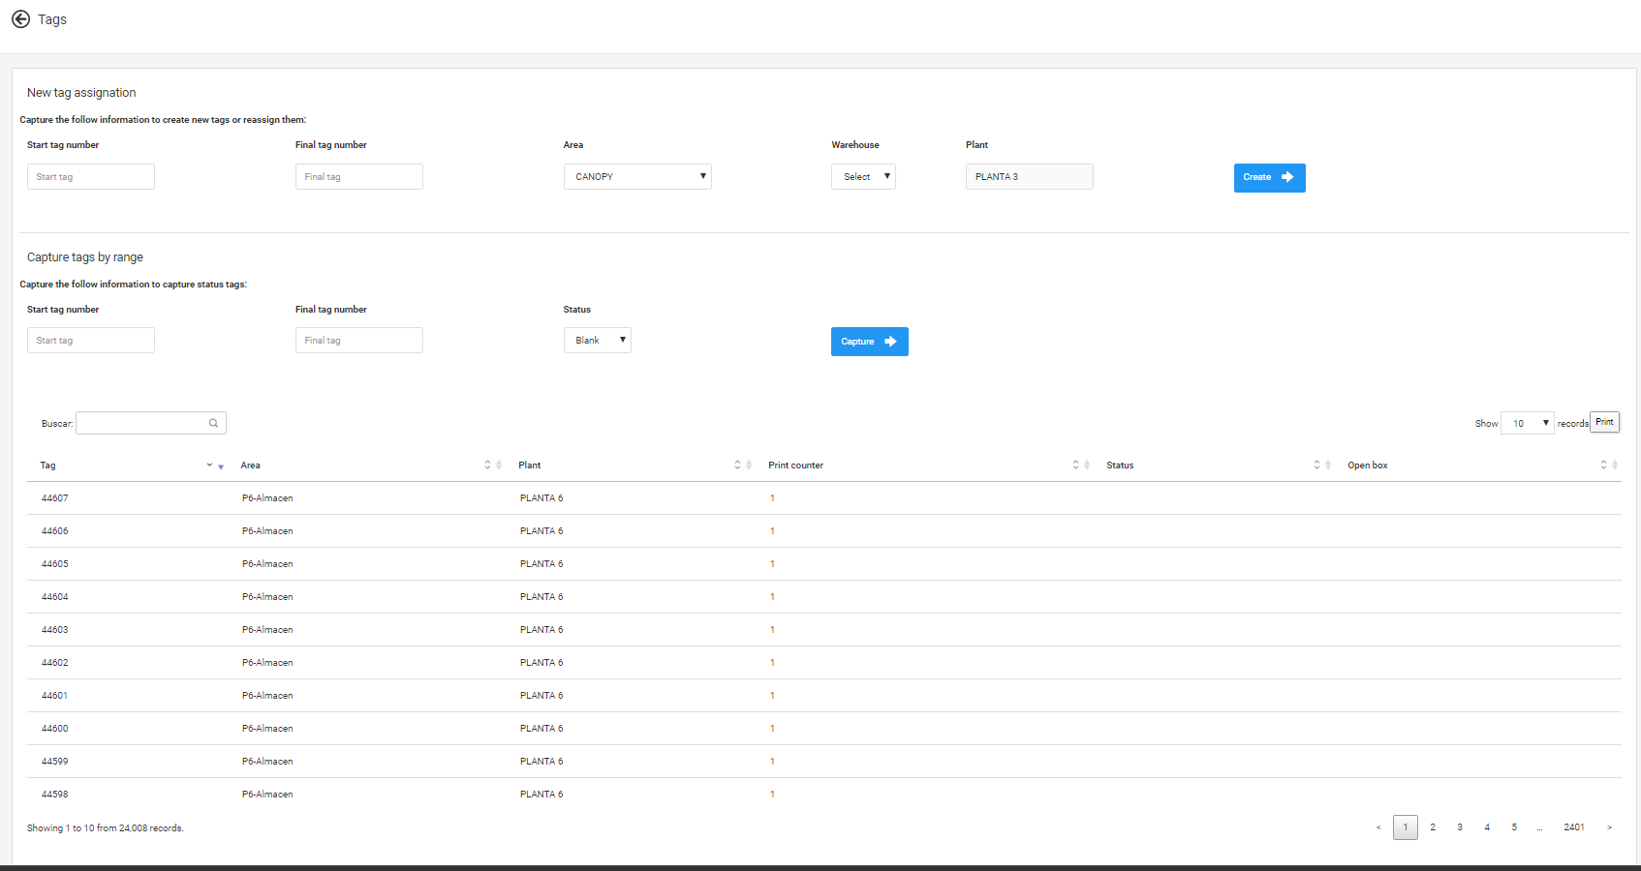
Módulo de tags

Slide 10
Módulo de tags
Permite la creación y asignación de tags (marbetes) a Warehouse.
Permite cancelar rangos de tags.
Listado de tags y sus status.

Slide 11
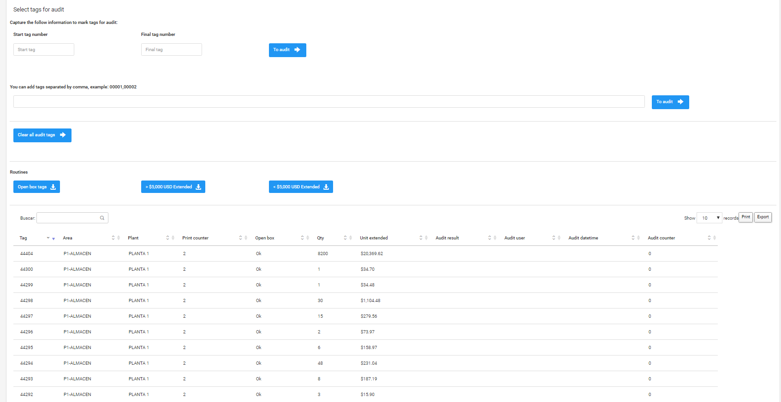
Módulo de auditoria

Slide 12
Módulo de auditoría
Permite la asignación de tags para ser recontados y validar su veracidad.

Slide 13
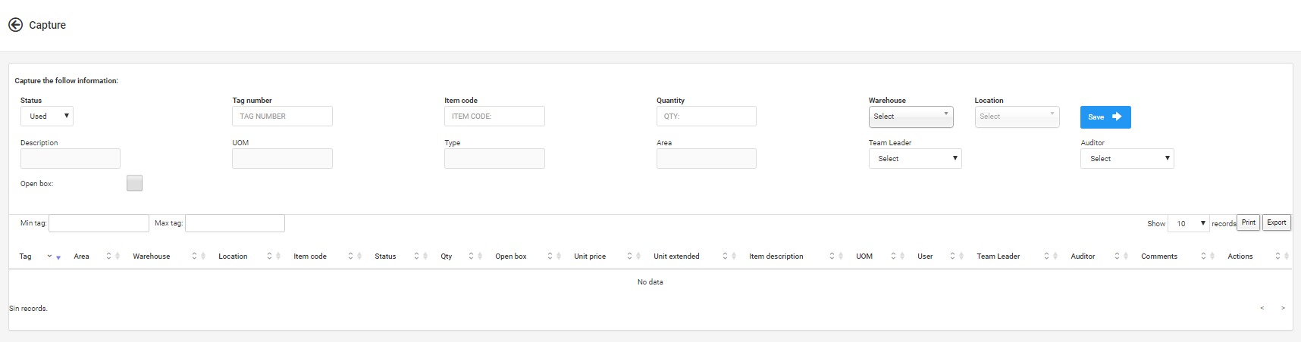
Módulo de captura

Slide 14
Módulo de captura
Permite la captura de tags y datos de: itemcode, quantity, warehouse, Teamleader, auditor y open box.

Slide 15
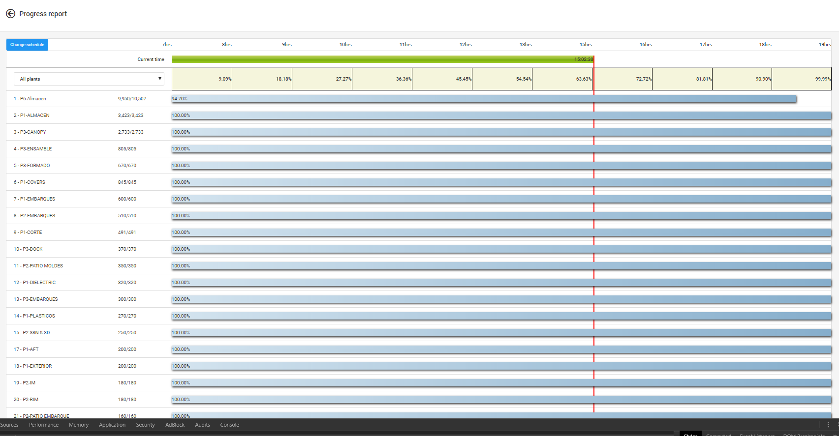
Progress report

Slide 16
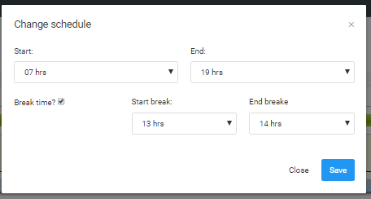
Progress report
Despliega el progreso del conteo de tags.
Es posible filtrar de acuerdo a plantas.
Es posible definir un horario para el inventario, solo para efectos visuales.

Slide 17
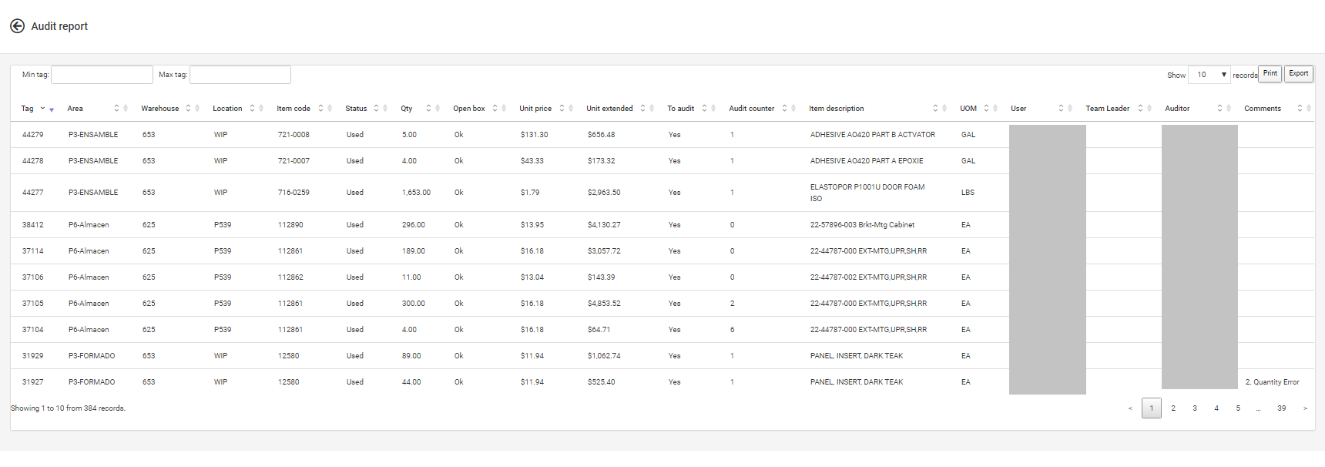
Audit report

Slide 18
Audit report
Listado de los tags marcados como auditables.

Slide 19
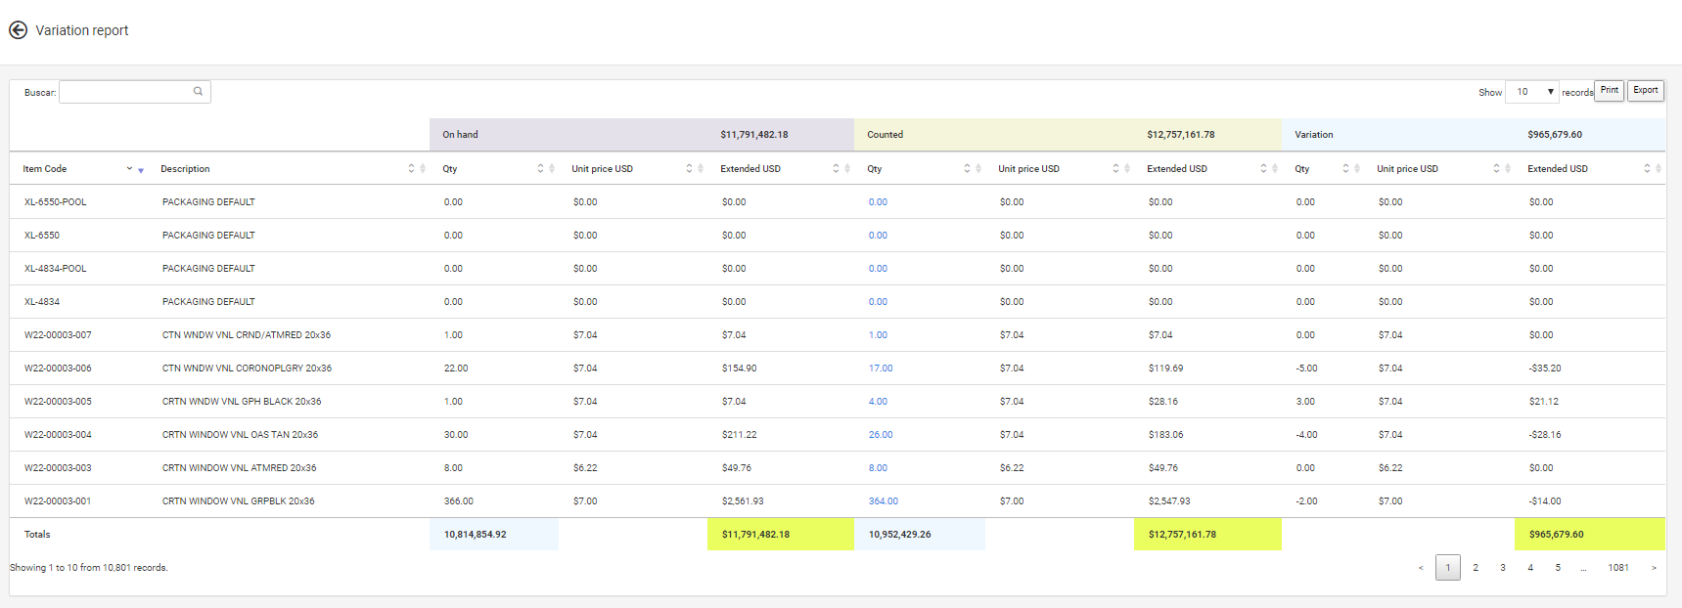
Variation report by item

Slide 20
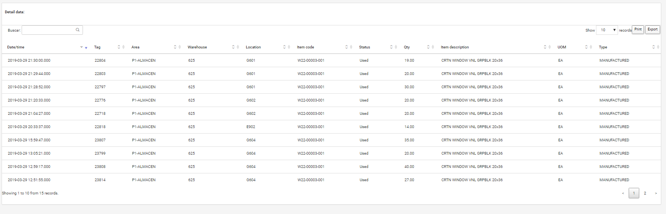
Variation report by item
Variación del inventario físico vs el inventario en sistema.
Permite el despliegue del detalle:

Slide 21
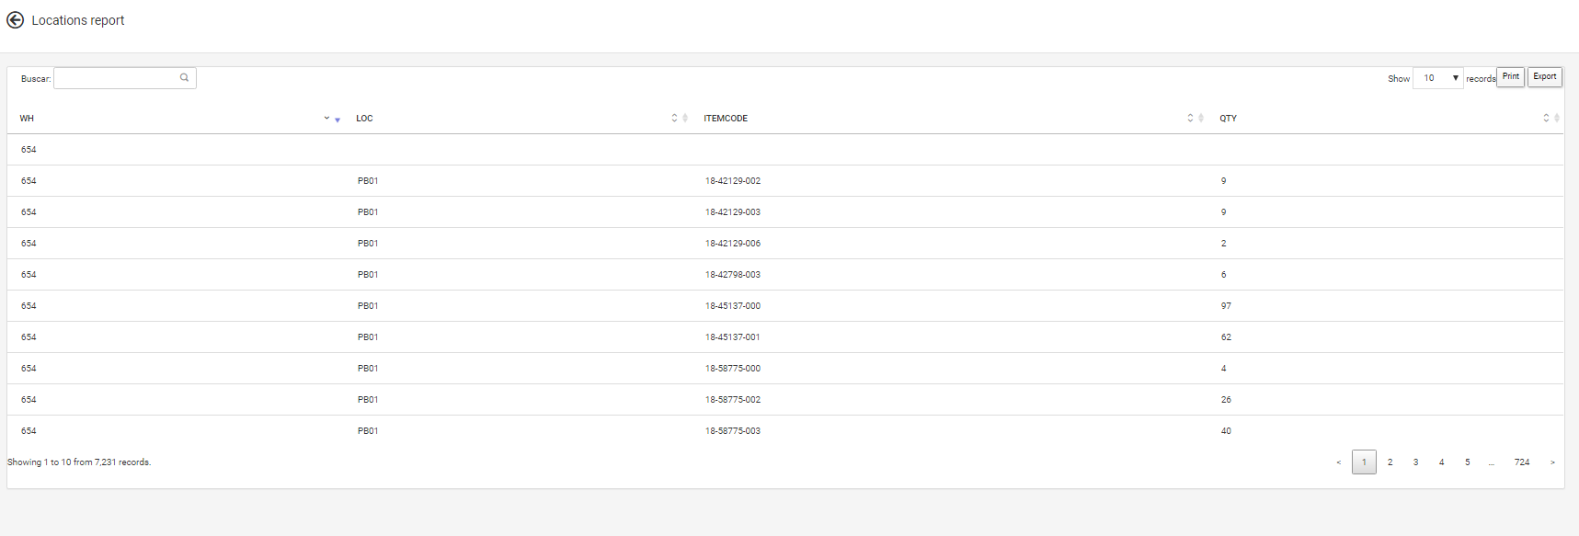
Locations report
Cantidad de tags contados, agrupados por WH, LOC, Itemcode

Slide 22
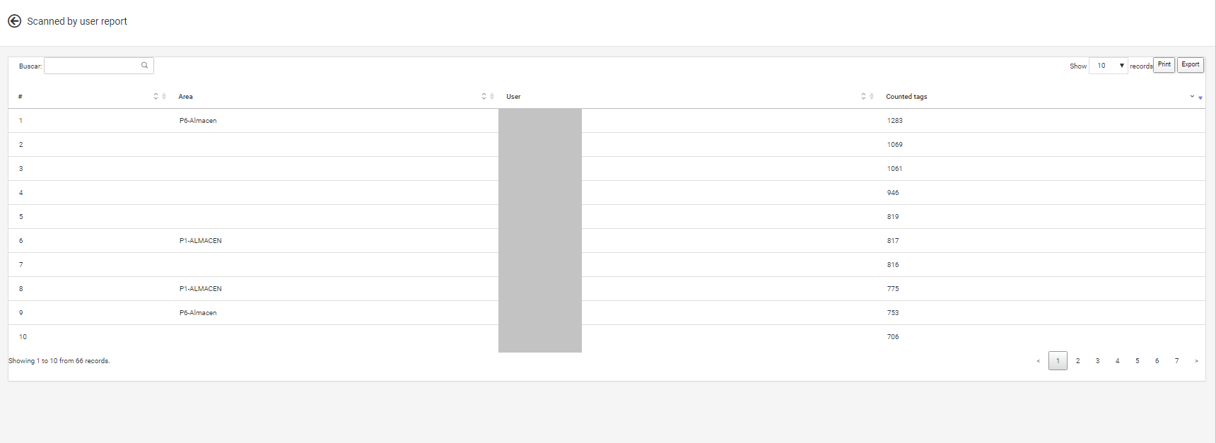
Scanned by user report
Cantidad de tags contados, agrupados por área y usuario

Slide 23
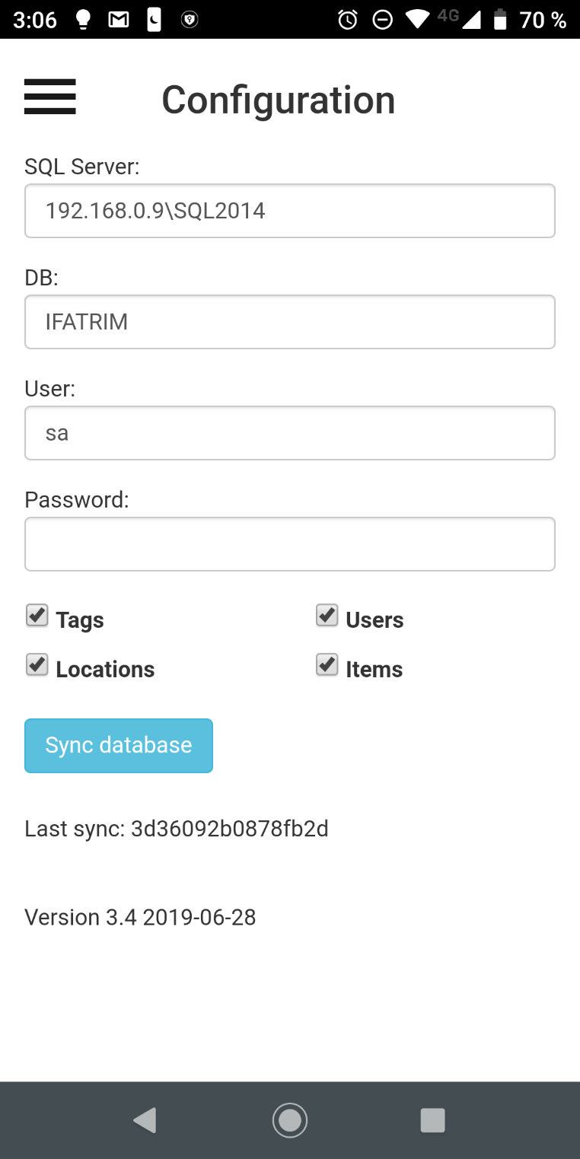
Aplicación Android
Funciona de manera “Offline”. Es necesario sincronizar la base de datos remota.
Es posible seleccionar solo algunos elementos a sincronizar.

Slide 24
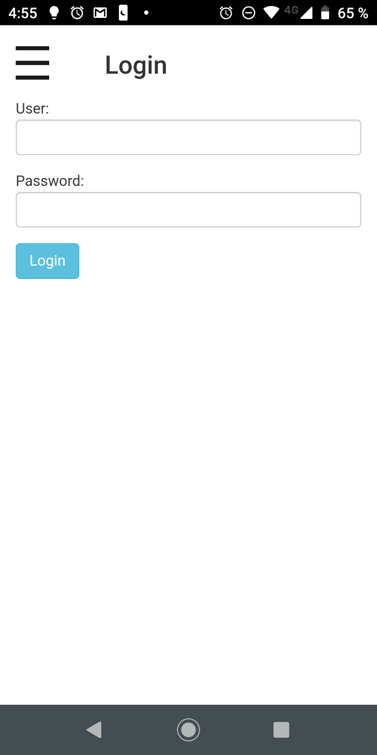
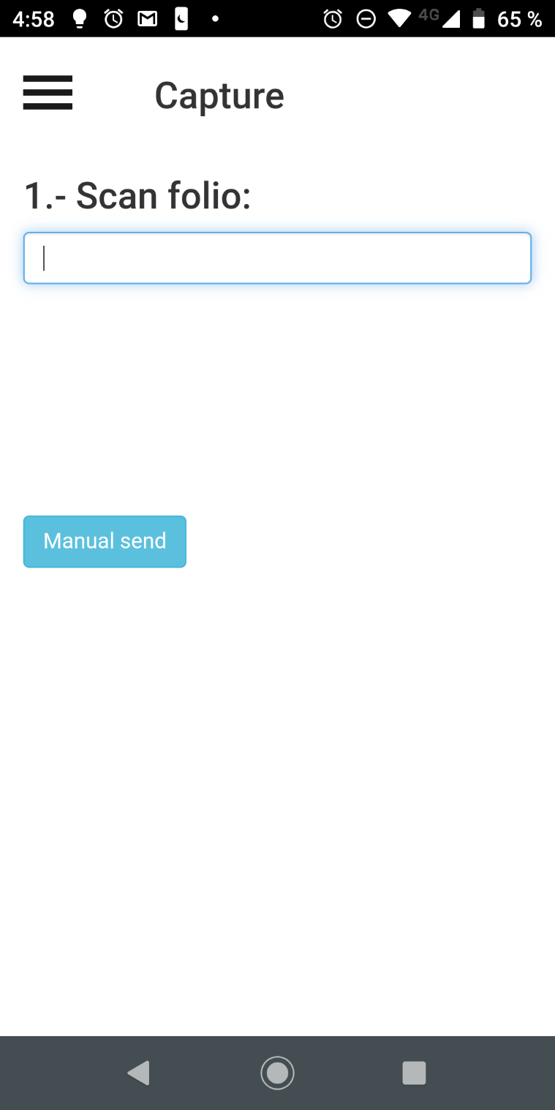
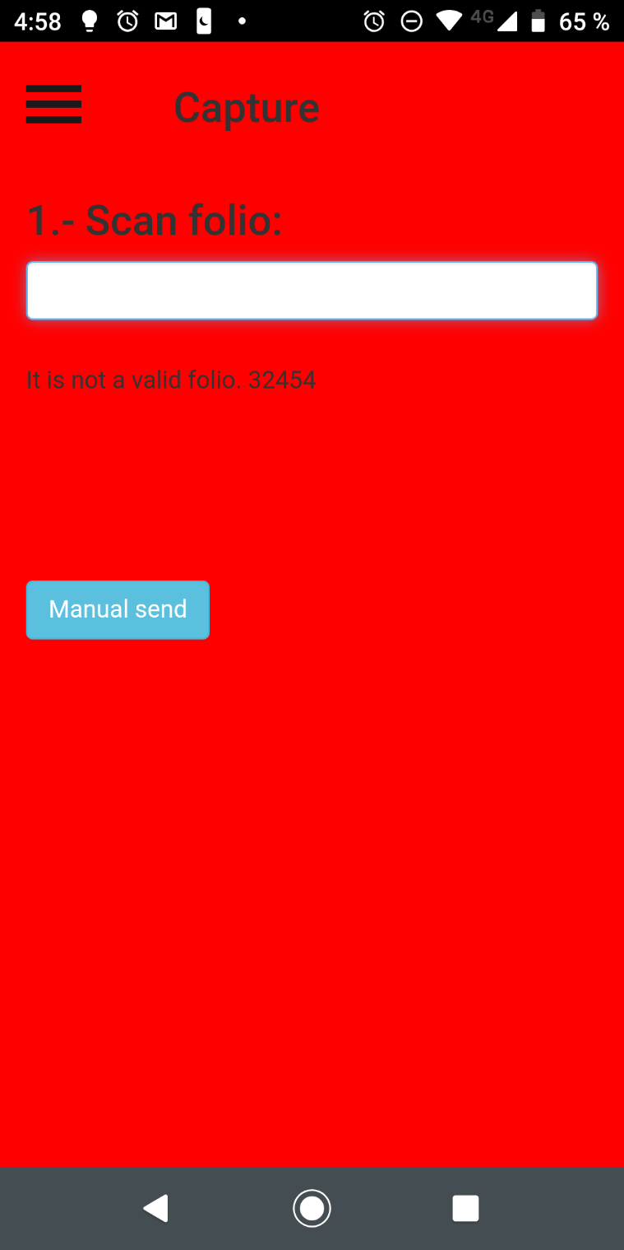

Slide 25
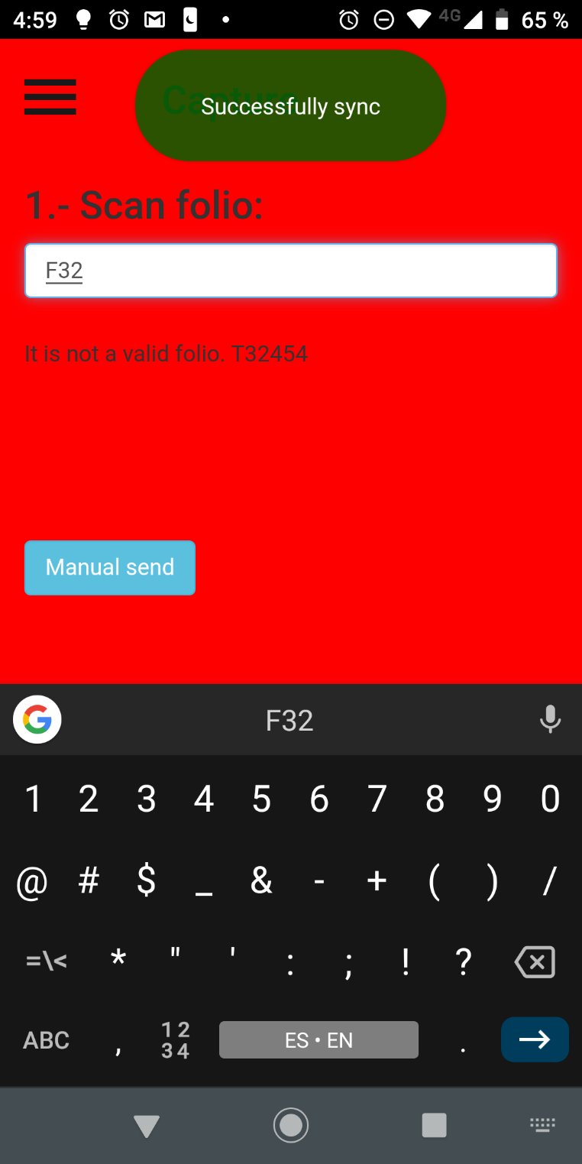
Cada minuto, la aplicación intenta enviar los datos capturados en la base de datos local, al servidor remoto.
Los tags, deben tener el prefijo “F”. Si no es un folio válido o ya fue capturado, mostrará un mensaje.

Slide 26
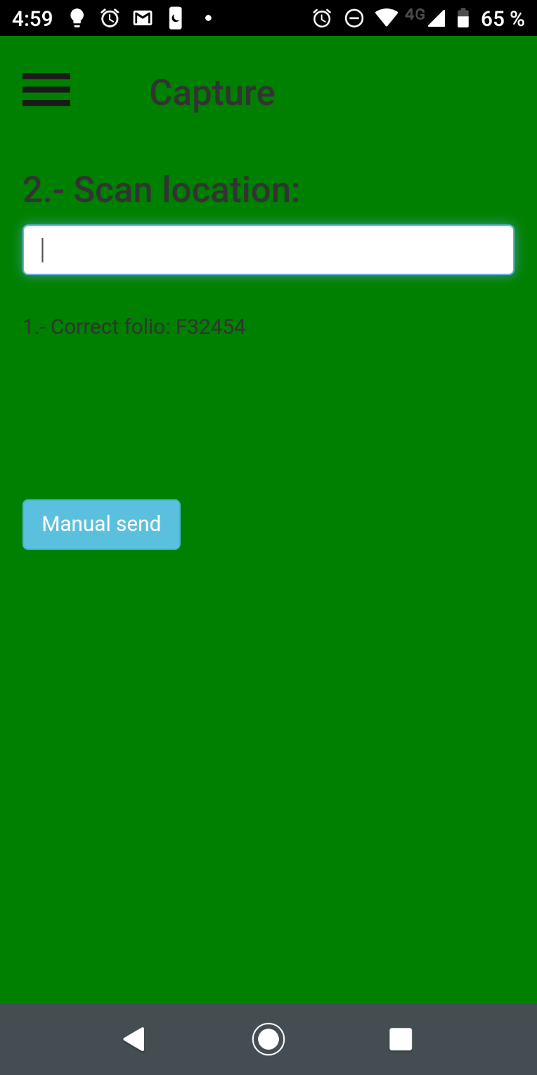
Después de capturar un Tag válido, la aplicación solicita la captura de la locación donde se encuentra el Tag.
La locación debe estar dentro del WH que se indicó al crear el Tag.

Slide 27
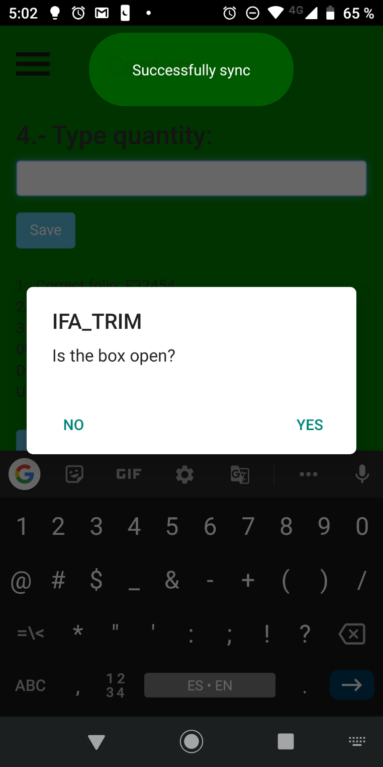
Después de capturar una locación válida, se pregunta si la caja o el empaque del producto está abierta.
Al contestar, se solicita la cantidad contada del producto/tag/locación en cuestión.

Slide 28

Por último, la aplicación vuelve automáticamente a la ventana de Tag (folio)

